Slide 1
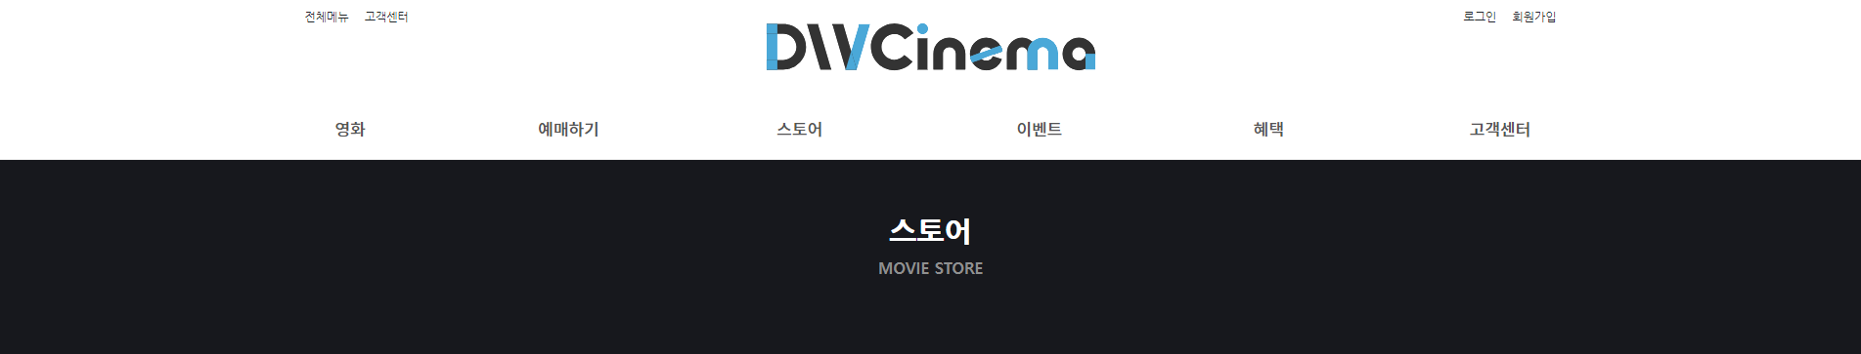
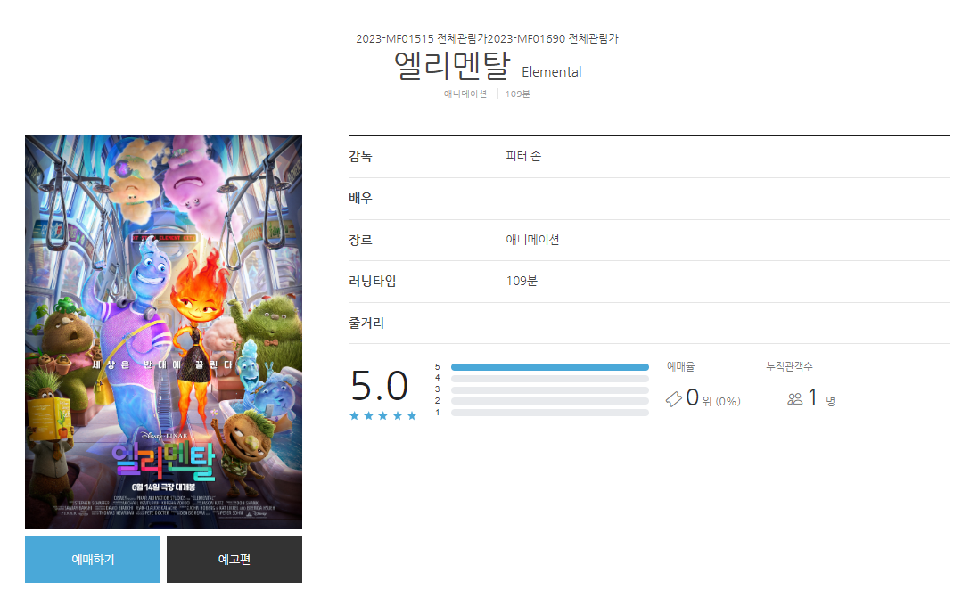
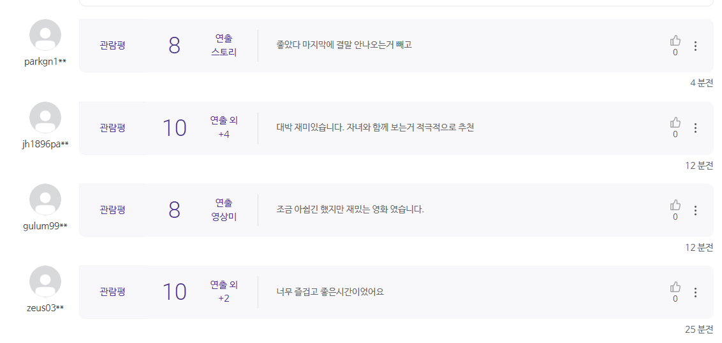
Page Title | 영화 | Screen ID | SS-RC-01-00-01 | Date | 230705
Author |  | Screen Path | 영화정보
Description | 영화 정보와 관람평 페이지
Detail Description
1 | 영화의 정보
2 | 영화 예매 버튼
3 | 영화의 평점 및 관람평
4 | 관람평 작성 버튼
5 | 관람평 더보기 버튼
화면 설명
영화 상세페이지로 영화의 정보나 관람평, 무비포스트, 예고편, 관련사진을 볼 수 있고 예매할 수 있다.
영화 정보
Movie Infomation
1
3
4
작성
엘리멘탈
10
신고
엘리멘탈
10
신고
2
엘리멘탈
10
신고
5
더보기

Slide 2
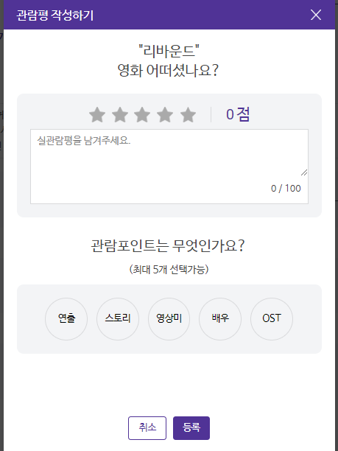
Page Title | 영화 | Screen ID | SS-RC-01-00-01 | Date | 230705
Author |  | Screen Path | 영화정보
Description | 관람평 등록 모달창
Detail Description
1 | 영화의 평점을 매길 수 있다.
2 | 관람평을 작성할 수 있다.
3 | 취소버튼
4 | 관람평 등록 버튼
5 | 창 닫기 버튼
화면 설명
관팜평을 작성하는 화면이다.
영화 정보
Movie Infomation
5
“엘리멘탈”
1
2
3
4
작성
엘리멘탈
10
신고
엘리멘탈
10
신고
엘리멘탈
10
신고
더보기

Slide 3
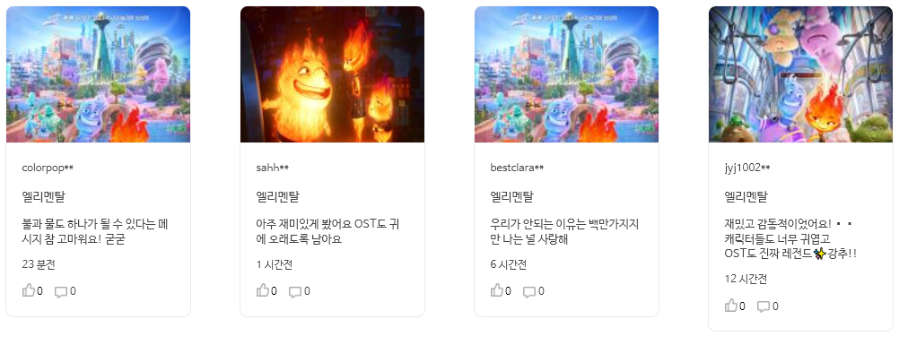
Page Title | 영화 | Screen ID | SS-RC-01-00-01 | Date | 230705
Author |  | Screen Path | 영화정보
Description | 무비포스트 페이지
Detail Description
1 | 영화의 무비포스트
2 | 무비포스트 작성 버튼
3 | 무비포스트 더보기 버튼
화면 설명
영화 상세페이지로 영화의 정보나 관람평, 무비포스트, 예고편, 관련사진을 볼 수 있고 예매할 수 있다.
영화 정보
Movie Infomation
1
무비포스트
3
작성
2
더보기

Slide 4
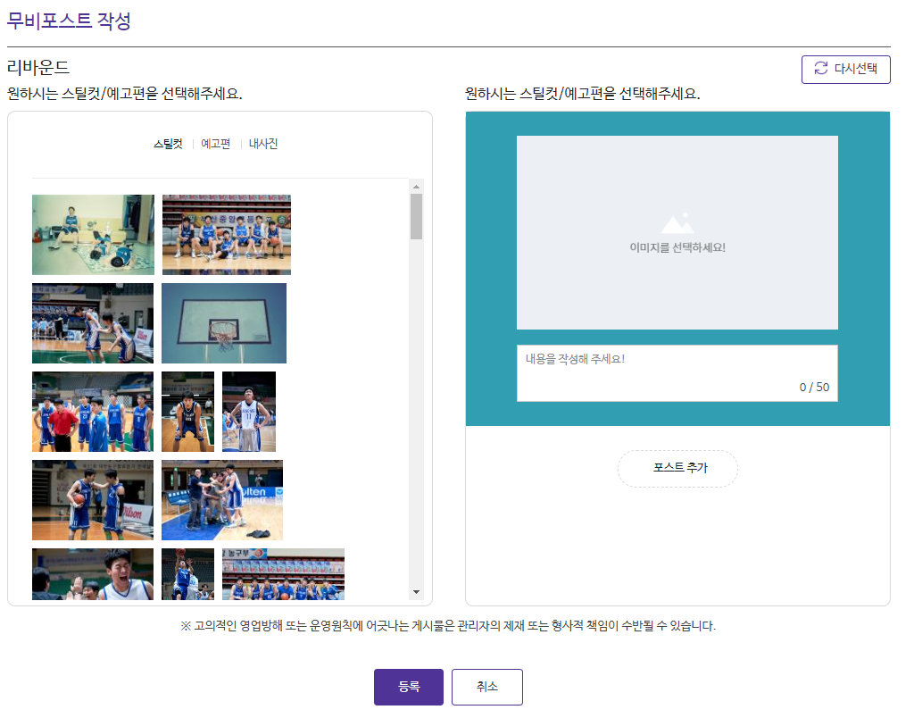




Page Title | 영화 | Screen ID | SS-RC-01-00-01 | Date | 230705
Author |  | Screen Path | 영화정보
Description | 무비포스트 등록 모달창
Detail Description
1 | 스틸컷을 확인하고 선택할 수있다.
2 | 사진을 다시 선택할 수 있다.
3 | 선택할 사진을 볼 수 있다.
4 | 내용을 작성할 수 있다.
5 | 무비포스트 등록 버튼
6 | 취소버튼
화면 설명
무비포스트를 작성하는 화면이다.
영화 정보
Movie Infomation
2
1
3
1
무비포스트
3
작성
4
5
6
2
더보기

Slide 5
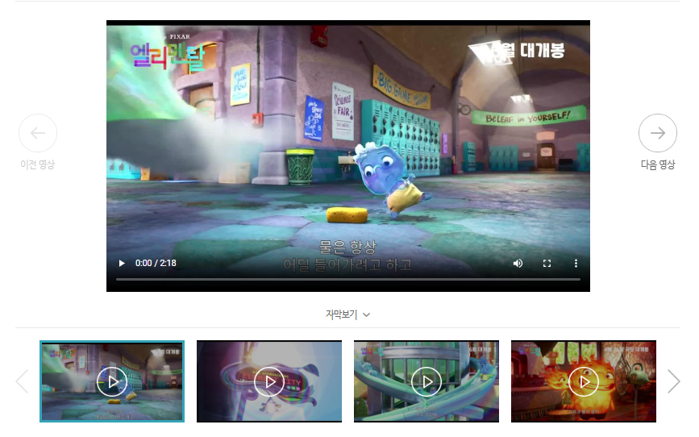
Page Title | 영화 | Screen ID | SS-RC-01-00-01 | Date | 230705
Author |  | Screen Path | 영화정보
Description | 관련사진과 예고편 페이지
Detail Description
1 | 영화의 관련사진
2 | 영화의 예고편
화면 설명
영화 상세페이지로 영화의 정보나 관람평, 무비포스트, 예고편, 관련사진을 볼 수 있고 예매할 수 있다.
영화 정보
Movie Infomation
1
관련사진
2
예고편

Slide 6
Page Title | 영화 | Screen ID | SS-RC-01-00-01 | Date | 230705
Author |  | Screen Path | 영화정보
Description | 관련사진 크게 보기 모달창
Detail Description
1 | 관련사진 크게 보기
2 | 창 닫기 버튼
화면 설명
영화의 관련사진을 크게 보는 화면이다.
1
영화 정보
Movie Infomation
관련사진
예고편
2
X

Slide 7
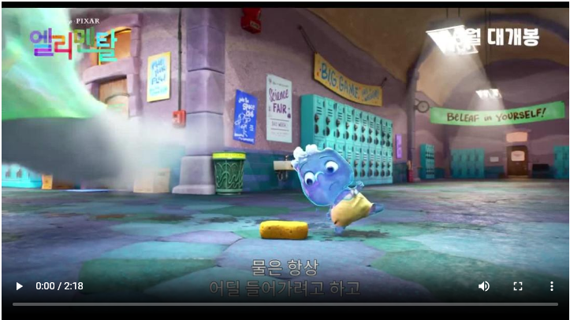
Page Title | 영화 | Screen ID | SS-RC-01-00-01 | Date | 230705
Author |  | Screen Path | 영화정보
Description | 예고편 재생 모달창
Detail Description
1 | 예고편 재생
2 | 창 닫기 버튼
화면 설명
영화의 예고편을 재생할 수 있는 화면이다.
영화 정보
Movie Infomation
관련사진
1
예고편
2
X

Slide 8
Page Title | 영화 | Screen ID | SS-RC-01-00-01 | Date | 230705
Author |  | Screen Path | 영화리뷰
Description | 모든 영화 리뷰 페이지
Detail Description
1 | 관람평을 확인할 수 있다.
2 | 영화 제목을 검색해서 해당 영화에 관련한 관람평만 볼 수 있다.
3 | 관람평 추천 버튼
4 | 관람평 신고 버튼
5 | 페이지 이동 기능
화면 설명
전체 영화의 관람평을 볼 수 있는 화면이다.
영화 리뷰
Movie review
2
제목검색
검색
1
3
4
엘리멘탈
10
신고
엘리멘탈
10
신고
엘리멘탈
10
신고
5
<
1
2
>

Slide 9
Page Title | 영화 | Screen ID | SS-RC-01-00-01 | Date | 230705
Author |  | Screen Path | 영화리뷰
Description | 영화 관람평 신고 모달창
Detail Description
1 | 취소 버튼
2 | 신고 버튼
화면 설명
관람평을 신고하는 화면이다.
영화 리뷰
Movie review
리뷰 신고
제목검색
검색
스포일러 및 욕설/비방하는 내용이 있습니까?
엘리멘탈
10
신고
엘리멘탈
10
1
2
신고
취소
신고
엘리멘탈
10
신고
<
1
2
>

Slide 10
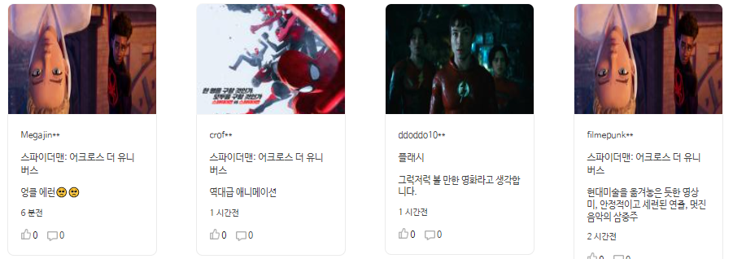
Page Title | 영화 | Screen ID | SS-RC-01-00-01 | Date | 230705
Author |  | Screen Path | 무비포스트
Description | 전체 무비포스트 페이지
Detail Description
1 | 무비포스트를 볼 수 있다.
2 | 영화 제목을 검색해서 해당 영화에 관련한 무비포스트만 볼 수 있다.
3 | 페이지 이동 기능
화면 설명
전체 무비포스트를 볼 수 있는 화면이다.
무비포스트
Movie post
1
2
제목검색
검색
3
<
1
2
>

Slide 11
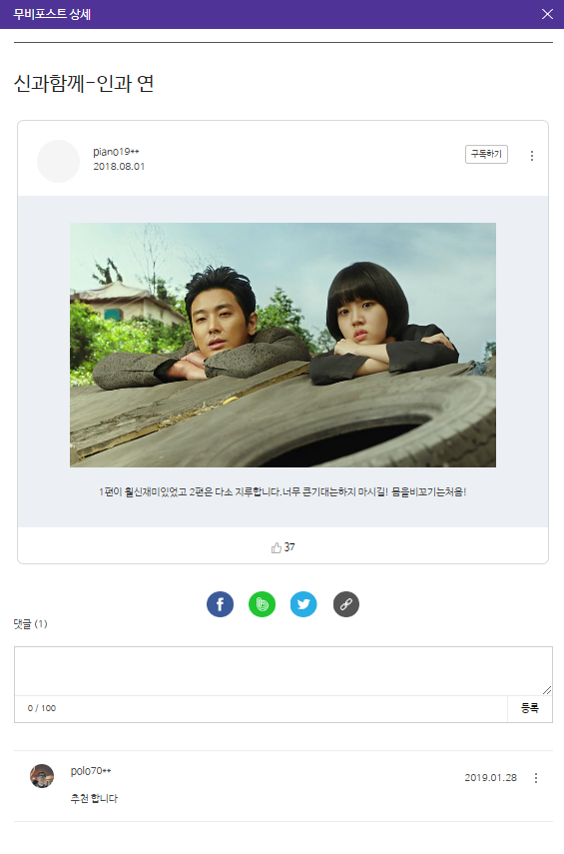
Page Title | 영화 | Screen ID | SS-RC-01-00-01 | Date | 230705
Author |  | Screen Path | 무비포스트
Description | 무비포스트 상세 페이지
Detail Description
1 | 무비포스트 내용을 볼 수 있다.
2 | 무비포스트 신고 버튼
3 | 무비포스트 추천 버튼
4 | 무비포스트에 댓글을 작성할 수 있다.
5 | 무비포스트에 달린 댓글을 확인할 수 있다.
6 | 무비포스트 댓글 등록 버튼
7 | 창 닫기 버튼
화면 설명
무비포스트의 상세 내용을 볼 수 있는 화면이다.
7
1
무비포스트
Movie post
2
신고
제목검색
검색
3
4
6
5

Slide 12
Page Title | 영화 | Screen ID | SS-RC-01-00-01 | Date | 230705
Author |  | Screen Path | 무비포스트
Description | 무비포스트 신고 모달창
Detail Description
1 | 취소 버튼
2 | 신고 버튼
화면 설명
무비포스트를 신고하는 화면이다.
무비포스트
Movie post
신고
포스트 신고
제목검색
검색
스포일러 및 욕설/비방하는 내용이 있습니까?
1
2
취소
신고

Slide 13
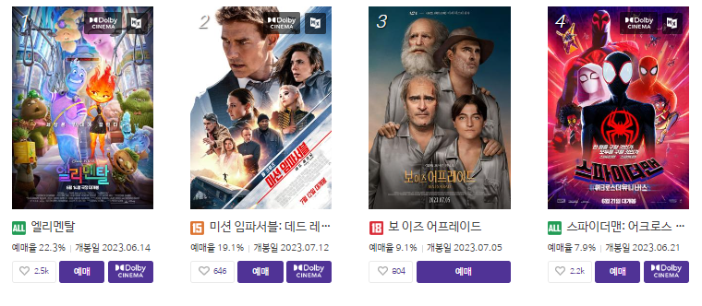

Page Title | 영화 | Screen ID | SS-RC-01-00-01 | Date | 230705
Author |  | Screen Path | 전체영화
Description | 전체 영화 페이지
Detail Description
1 | 전체 영화 리스트를 확인할 수 있다.
2 | 영화 제목으로 검색할 수 있다.
3 | 영화 예매 버튼
4 | 페이지 이동 기능
화면 설명
전체 영화를 예매율순으로 볼 수 있는 화면이다.
전체 영화
Movie
1
예매율순
2
제목검색
검색
3
4
<
1
2
>

Slide 14
Page Title | 영화 | Screen ID | SS-RC-01-00-01 | Date | 230705
Author |  | Screen Path | 현재상영영화
Description | 현재 상영 영화 페이지
Detail Description
1 | 현재 상영 영화 리스트를 확인할 수 있다.
2 | 영화 제목으로 검색할 수 있다.
3 | 영화 예매 버튼
4 | 페이지 이동 기능
화면 설명
현재 상영 중인 영화를 예매율순으로 볼 수 있는 화면이다.
현재 상영 영화
Movie
1
예매율순
2
제목검색
검색
3
4
<
1
2
>

Slide 15
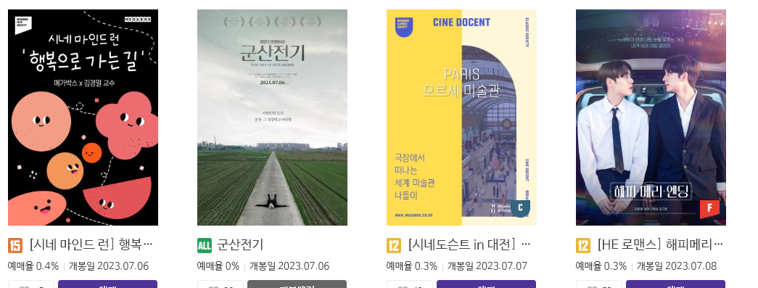

Page Title | 영화 | Screen ID | SS-RC-01-00-01 | Date | 230705
Author |  | Screen Path | 상영예정영화
Description | 상영 예정 영화 페이지
Detail Description
1 | 상영 예정 영화 리스트를 확인할 수 있다.
2 | 영화 제목으로 검색할 수 있다.
3 | 영화 예매 버튼
4 | 페이지 이동 기능
화면 설명
상영 예정 영화를 개봉순으로 볼 수 있는 화면이다.
상영 예정 영화
Movie
1
개봉순
2
제목검색
검색
3
4
<
1
2
>

Slide 16
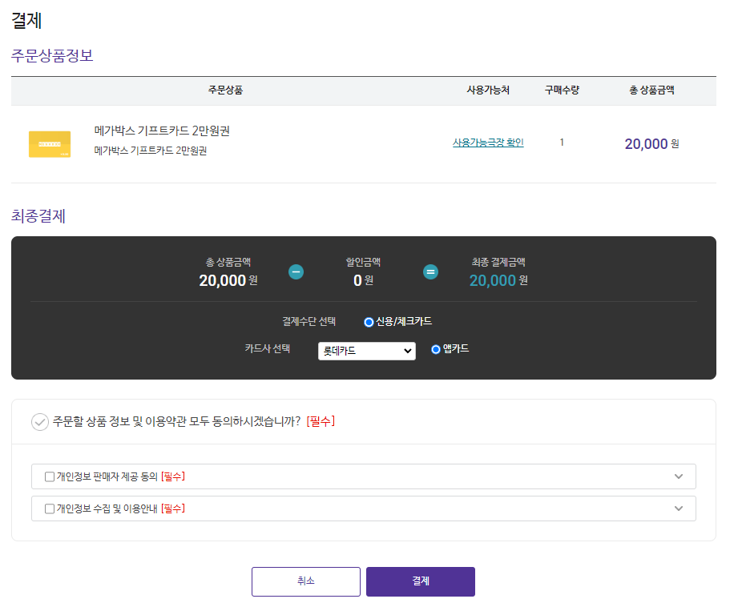
Page Title | 스토어 | Screen ID | SS-RC-01-00-01 | Date | 230705
Author |  | Screen Path | 스토어구매
Description | 스토어 상품 결제 페이지
Detail Description
1 | 선택한 상품을 확인할 수 있다.
2 | 결제수단을 선택할 수 있다.
3 | 이용약관 동의 버튼
4 | 취소 버튼
5 | 결제 버튼
화면 설명
스토어 상품 결제 화면이다.
스토어
Store
1
2
카카오페이
3
4
5

Slide 17
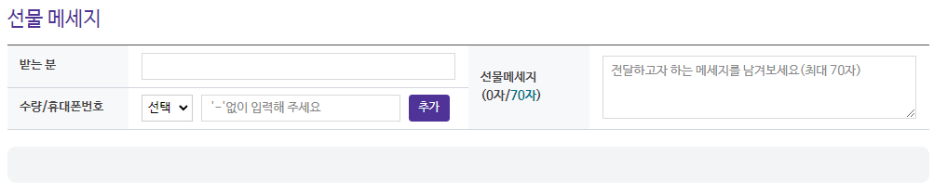
Page Title | 스토어 | Screen ID | SS-RC-01-00-01 | Date | 230705
Author |  | Screen Path | 스토어구선물
Description | 스토어 상품 선물 결제 페이지
Detail Description
1 | 선택한 상품을 확인할 수 있다.
2 | 선물받을 사람의 정보와 메시지를 입력할 수 있다.
3 | 결제수단을 선택할 수 있다.
4 | 취소 버튼
5 | 결제 버튼
화면 설명
스토어 상품 선물 결제 화면이다.
스토어
Store
1
2
3
카카오페이
4
5

Slide 18
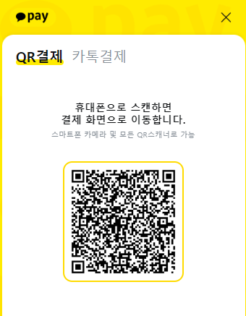
Page Title | 스토어 | Screen ID | SS-RC-01-00-01 | Date | 230705
Author |  | Screen Path | 스토어결제
Description | 카카오페이지 결제 페이지
화면 설명
카카오 페이지 결제 화면이다.
스토어
Store
카카오페이

Slide 19
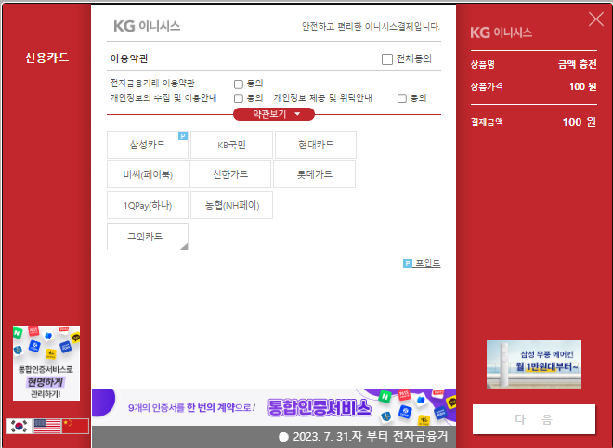
Page Title | 스토어 | Screen ID | SS-RC-01-00-01 | Date | 230705
Author |  | Screen Path | 스토어결제
Description | 카드결제 페이지
화면 설명
카드결제 화면이다.
스토어
Store
카카오페이

Slide 20
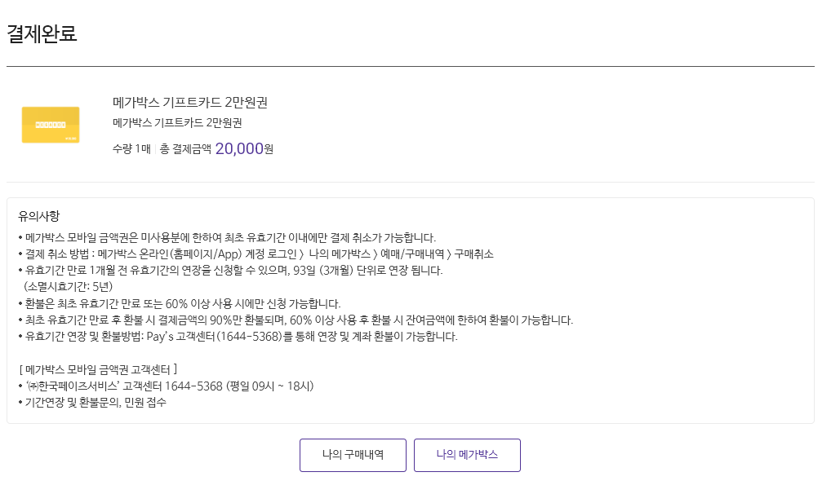
Page Title | 스토어 | Screen ID | SS-RC-01-00-01 | Date | 230705
Author |  | Screen Path | 스토어결제
Description | 스토어 결제완료 페이지
Detail Description
1 | 결제 정보를 확인할 수 있다.
2 | 나의 구매내역 이동 버튼
화면 설명
스토어 상품 결제 완료 화면이다.
스토어
Store
1
1

Slide 21
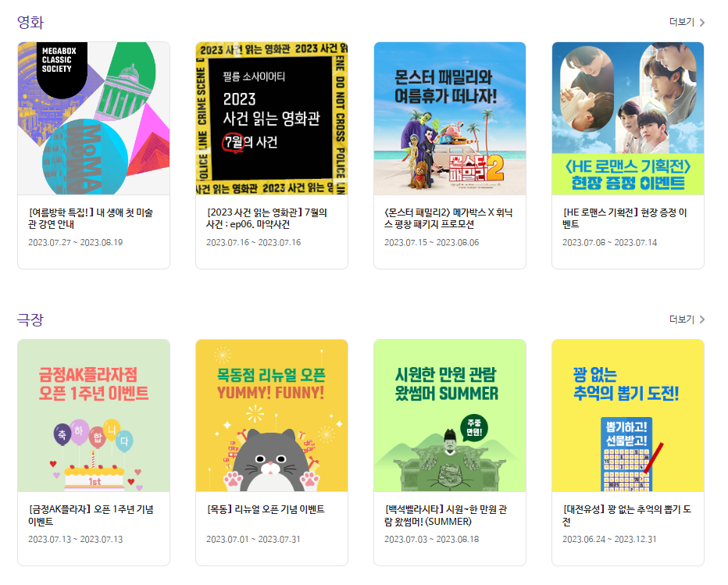
Page Title | 이벤트 | Screen ID | SS-RC-01-00-01 | Date | 230705
Author |  | Screen Path | 이벤트 메인
Description | 이벤트 메인 페이지
Detail Description
1 | 이벤트 유형 선택 버튼
2 | 이벤트들이 유형별로 구분되어 있다.
3 | 더보기 버튼을 누르면 해당하는 유형의 이벤트들만 확인할 수 있다.
화면 설명
전체 이벤트를 볼 수 있는 화면이다.
이벤트
Event
1
영화
극장
시사회/무대인사
1
1

Slide 22

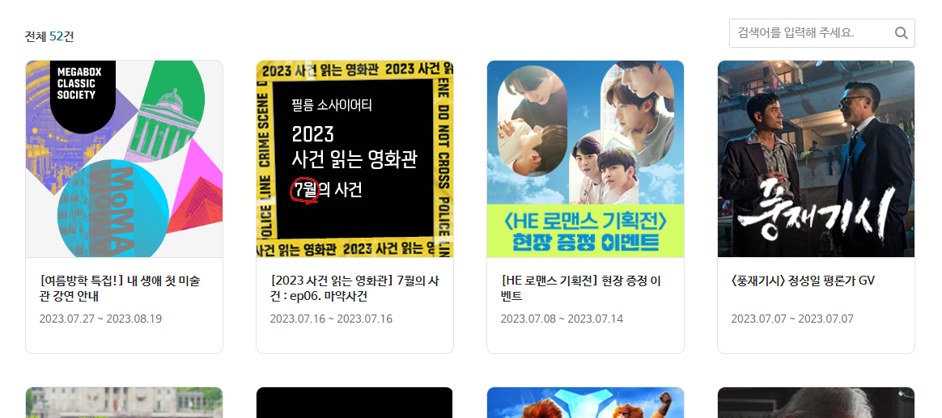
Page Title | 이벤트 | Screen ID | SS-RC-01-00-01 | Date | 230705
Author |  | Screen Path | 영화이벤트
Description | 영화이벤트 페이지
Detail Description
1 | 해당하는 유형의 이벤트를 볼 수 있다.
2 | 이벤트를 검색할 수 있다.
3 | 페이지 이동 버튼
화면 설명
유형별로 이벤트를 확인할 수 있는 화면이다.
이벤트
Event
영화
극장
시사회/무대인사
2
1
3
<
1
2
>

Slide 23

Page Title | 이벤트 | Screen ID | SS-RC-01-00-01 | Date | 230705
Author |  | Screen Path | 이벤트상세
Description | 이벤트 상세 페이지
Detail Description
1 | 이벤트 내용을 볼 수 있다.
2 | 이벤트 목록 이동 버튼
화면 설명
이벤트 내용을 볼 수 있는 화면이다.
이벤트
Event
1
2
목록

